Slide 1


Notes:
更多模板请关注：

Slide 2




1
2
3

Slide 3

Kể tên một số nhà thơ Trung đại Việt Nam mà em biết?
1
Nguyễn Du, Nguyễn Trãi, Nguyễn Khuyến

Slide 4
2
Hai câu thơ sau nằm trong bài thơ nào? Của ai?
“Côn Sơn suối chảy rì rầm
Ta nghe như tiếng đàn cầm bên tai”
Côn Sơn Ca – Nguyễn Trãi

Slide 5
4
Ô MAY MẮN
Bạn sẽ nhận được điểm 9 khi đọc thuộc chính xác một khổ hoặc một bài thơ của tác giả Nguyễn Trãi.
(HS có thể đọc Côn Sơn Ca)

Slide 6


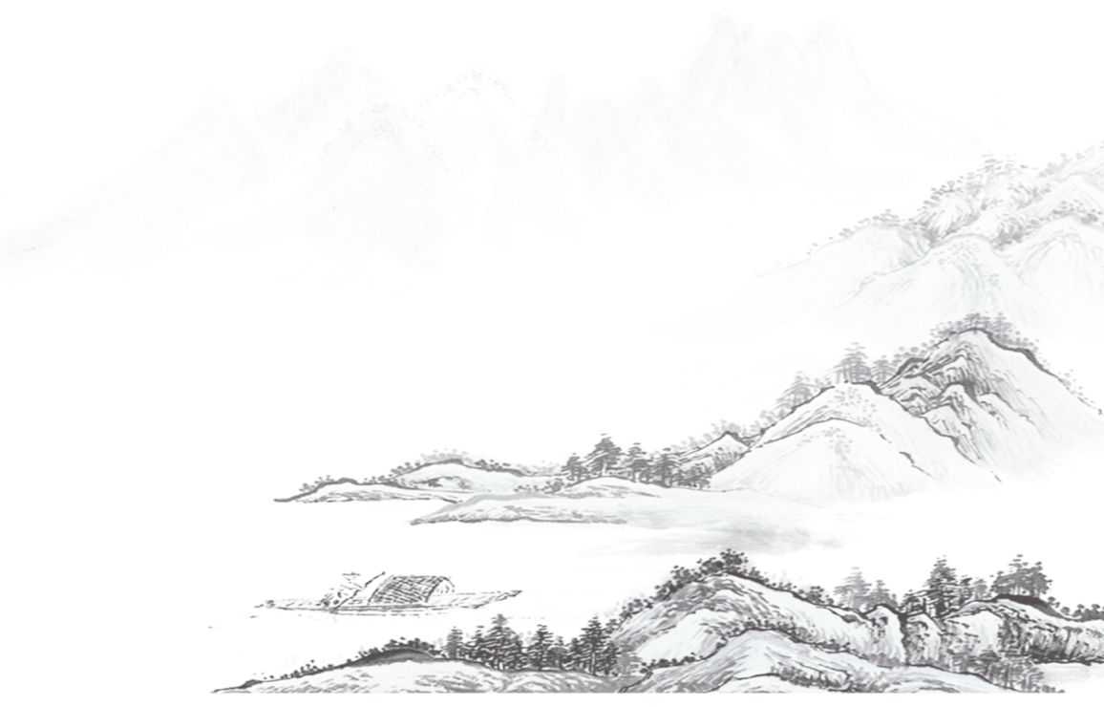
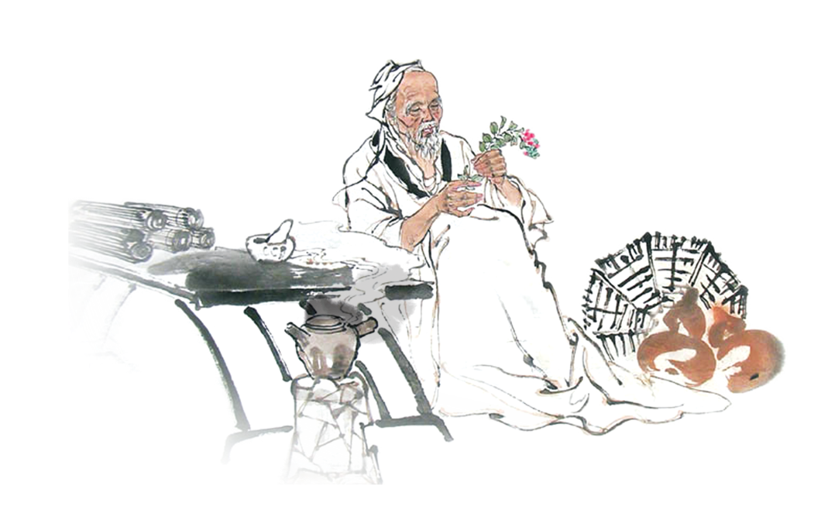
Notes:
更多模板请关注：

Slide 7


I. Bối cảnh lịch sử, văn hoá, xã hội
II. Người anh hùng dân tộc
Nội dung
III. Nhà văn hoá, nhà văn kiệt xuất
IV. Tổng kết

Slide 8
V. Luyện tập
Nội dung
VI. Vận dụng

Slide 9
I. BỐI CẢNH LỊCH SỬ, VĂN HOÁ, XÃ HỘI
Thời đại Nguyễn Trãi là thời đại đau thương và quật khởi:
Năm 1407 giặc Minh xâm lược
Cuộc khởi nghĩa Lam Sơn
Nguyễn Trãi có những đóng góp to lớn vào thắng lợi của cuộc khởi nghĩa Lam Sơn và sự nghiệp xây dựng đất nước sau khi dân tộc giành lại quyền độc lập, tự chủ.

Slide 10
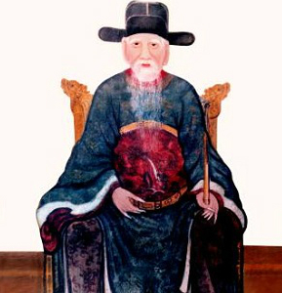
II. NGƯỜI ANH HÙNG DÂN TỘC
1. Thân thế
- Hiệu: Ức Trai
- Quê hương: làng Chi Ngại (Hải Dương) sau dời về Nhị Khê (Hà Nội)
- Gia đình:
+ Cha: Nguyễn Phi Khanh đỗ thái học sinh thời Trần
+ Mẹ: Trần Thị Thái, con quan Tư đồ Trần Nguyên Đán
Truyền thống gia đình: yêu nước, văn hóa, văn học

Slide 11


II. NGƯỜI ANH HÙNG DÂN TỘC
2. Cuộc đời và con người
Khoảng năm 1423 Nguyễn Trãi tham gia cuộc khởi nghĩa Lam Sơn
Đỗ thái
học sinh
5 tuổi
1407
Mất mẹ
1400
Cha Nguyễn Trãi bị bắt về Trung Quốc

Slide 12
II. NGƯỜI ANH HÙNG DÂN TỘC
2. Cuộc đời và con người
Vua Lê Thái Tông mời ra giúp nước
Nguyễn Trãi hăm hở tham gia xây dựng đất nước
Cuối 1427
1440
1437
Viết Đại cáo bình Ngô
Độc lập
Về Côn Sơn ở ẩn

Slide 13
II. NGƯỜI ANH HÙNG DÂN TỘC
2. Cuộc đời và con người
Vua Lê Thánh Tông giải oan cho Nguyễn Trãi
anh hùng và bi kịch
Đầu 1442
1980
Vụ án Lệ Chi Viên thảm khốc
1464
UNESCO công nhận là danh nhân văn hoá thế giới

Slide 14
II. NHÀ VĂN HOÁ, NHÀ VĂN KIỆT XUẤT
Phiếu bài tập
- Những lĩnh vực mà Nguyễn Trãi có đóng góp?
- Nguyễn Trãi có những đóng góp như thế nào về văn hoá?
- Nguyễn Trãi có những đóng góp như thế nào về văn học (Số lượng tác phẩm, thể loại sáng tác, nội dung thơ văn Nguyễn Trãi…)

Slide 15




NGUYỄN TRÃI
Anh hùng dân tộc
Nhà văn hoá
水墨中国风
Nhà văn, nhà thơ

Slide 16
II. NHÀ VĂN HOÁ, NHÀ VĂN KIỆT XUẤT
1. Văn hoá
Nguyễn Trãi đã có công rất lớn với việc giúp Lê Lợi xây dựng đường lối chính trị và quân sự đúng đắn
Năm 1426, ông đã giúp Lê Lợi mở kì thi lựa chọn nhân tài
Nguyễn Trãi chủ trương xây dựng thể chế chính trị thân dân vững mạnh, kết hợp truyền thống dân chủ, đoàn kết của dân tộc và những mặt tích cực của Nho giáo.
Có kế hoạch mới mẻ về việc xây dựng hình luật, âm nhạc, khoa cử…

Slide 17
2. Văn học
a. Số lượng tác phẩm
- Nguyễn Trãi sáng tác trên nhiều thể loại, có nhiều thành tựu lớn:
Quân trung từ mệnh tập, Đại cáo bình Ngô, Ức Trai thi tập…
Quốc âm thi tập
Chữ Hán
Chữ Nôm

Slide 18
b. Nội dung
Kết tinh nghệ thuật của nhiều thế kỉ văn học Việt Nam. Ông có công lớn trong việc hoàn thành, phát triển, khởi đầu nhiều thể loại văn học.
Phản ánh bức chân dung con người Nguyễn Trãi
Thấm nhuần tư tưởng yêu nước, nhân nghĩa vì dân, cùng với niềm suy tư thế sự và tình yêu thiên nhiên, đất nước.

Slide 19
III. TỔNG KẾT
Đối với thơ văn Nguyễn Trãi, chúng ta đến với một con người vừa lớn lao, cao cả, vừa rất đỗi thân thương, gần gũi.
“Nguyễn Trãi là người chân đạp đất Việt Nam, đầu đội trời Việt Nam, tâm hồn lộng gió của thời đại, thông cảm sâu xa với nỗi lòng người dân lúc bấy giờ, suốt đời tận tuy cho một lí tưởng cao quý. Nguyễn Trãi là khí phách của dân tộc, là tinh hoa của dân tộc”.
(Cố thủ tướng Phạm Văn Đồng)

Slide 20

IV. LUYỆN TẬP
HS làm bài tập trắc nghiệm

Slide 21






Câu 1. Nguyễn Trãi có hiệu là gì?
A. Thanh Hiên
B. Ức Trai
C. Yên Đổ
D. Bạch Vân

Slide 22
Câu 2. Nguyễn Trãi đỗ thái học sinh năm nào?
A.1385
B. 1390
C. 1395
D. 1400

Slide 23
Câu 3. Nguyễn Trãi cùng cha ra làm quan cho triều đại nào?
A. Nhà Lý
B. Nhà Trần
C. Nhà Hồ
D. Nhà Nguyễn
QUAY VỀ

Slide 24
Câu 4. Sau khi thoát khỏi sự giam lỏng của giặc Minh, Nguyễn Trãi theo ai tham gia cuộc khởi nghĩa Lam Sơn?
A. Trần Quốc Tuấn
B. Lê Lợi
C. Nguyễn Huệ
D. Cả A,B,C đều sai

Slide 25
Câu 5. Nguyễn Trãi xin về ở ẩn tại Côn Sơn vào năm nào?
A.1432
B. 1434
C. 1436
D. 1437

Slide 26

Câu 6. Năm 1442, nhân cái chết đột ngột của Lê Thái Tông ở Lệ Chi Viên, bọn gian thần trong triều vu cho Nguyễn Trãi âm mưu giết vua, khép vào tội “tru di tam tộc”. Đúng hay sai?
A. Đúng
B. Sai

Slide 27
Câu 7. Trong các tác phẩm dưới đây của Nguyễn Trãi, tác phẩm nào thuộc loại văn chính luận?
A. Ức Trai thi tập
B. Đại cáo bình Ngô
C. Quân trung từ mệnh tập
D. Cả A,B,C đều đúng

Slide 28
Câu 8.
Bui một tấc lòng ưu ái cũ,
Đêm ngày cuồn cuộn nước triều đông,
Hai câu thơ trên trích trong bài thơ nào dưới đây?
A. Thật hứng, bài 5
B. Tự thán, bài 40
C. Bảo kính cảnh giới, bài 12
D. Tự thuật, bài 9

Slide 29
Câu 9. Tập thơ “Quốc âm thi tập” được viết bằng chữ Nôm. Đúng hay sai?
A. Đúng
B. Sai

Slide 30
Câu 10. Nhận xét nào sau đúng và đầy đủ nhất về Nguyễn Trãi?
A. Là một bậc đại anh hùng dân tộc
B. Là một nhân vật toàn tài, hiếm có
C. Là người đã được UNESCO công nhận là danh nhân văn hoá thế giới
D. Cả A, B, C đều đúng

Slide 31
V. VẬN DỤNG
Tìm đọc thơ văn Nguyễn Trãi

